Slide 1
INF 2 Programmation Orientée Objet Avancée
Carine Souveyet & Manuele Kirsch Pinheiro
Centre de Recherche en Informatique
Université Paris 1 – Panthéon Sorbonne
Carine.Souveyet@univ-paris1.fr
Manuele.Kirsch-Pinheiro@univ-paris1.fr

Slide 2
Présentation
Objectif
Concevoir une solution objet de qualité et la réaliser en Java
Renforcer la compréhension de l’approche OO
Sensibiliser à la production d’un code de qualité en Java
Organisation
Séances : 10 x 3h
Evaluation
Contrôle continu (50%)
Exercices (TP) rendus, dont DMs
Interrogations surprises
Participation
Examen (50%)

Slide 3
Présentation
Bibliographie
Cay S. Horstmann, Gary Cornell, « Au cœur de Java », Volume I – Notions Fondamentales, Pearson Education
Cay S. Horstmann, Gary Cornell, « Core Java », Volume II – Advanced Features, Pearson Education
Bruce Eckel, « Thinking in Java », 4th edition, Printice Hall, 2010
Vincent Granet, Jean-Pierre Regourd, « Aide-mémoire de Java », 3e édition, Dunod, 2011
Robert Chevallier, « Java 7 », Synthex Informatique, Pearson, 2011
Sur le Web
API : http://java.sun.com/javase/6/docs/api/
Tutorial Sun : http://java.sun.com/docs/books/tutorial/
Autres :
http://java.developpez.com/cours/
http://www.jmdoudoux.fr/java/dej/

Slide 4
Présentation
Contenu prévisionnel
Introduction
Approche & architecture OO
Qualité dans l’approche OO
Modularité
Modularité dans l’approche OO
Réutilisation
Principes de réutilisation dans le langage Java
Héritage & polymorphisme
Généricité
Robustesse
Documentation & prévention
Gestion d’exceptions
Tests unitaires
Complexité
Gestion de la complexité
Délégation & dépendances
Design patterns

Slide 5
Introduction
Approche & architecture OO
Qualité dans l’approche OO

Slide 6
Plan de la séance
Plan
Approche OO : pourquoi ?
Architecture OO
La qualité dans l’approche OO : critères
Anti-exemples

Slide 7
Réussite d’un projet
Qualité
Difficile équilibre : Qualité – Coût – Délai ^{[3]}
Rapide et pas cher → Mauvaise qualité
Rapide et de bonne qualité → Cher
Bonne qualité et pas cher → Lent
Lent, de mauvaise qualité et cher → Cata !!
Chaos Repport by Standish Group 2009 ^{[1,2]}
Seulement 32% des projets réussissent (temps, budget et features)
44% ne respectent pas les délais, les coûts et/ou les besoins énoncés
24% des projets n’aboutissent pas
Facteurs de réussite ^{[1,2]}
Implication de l’utilisateur
Exigences et spécifications claires
Coût
Délai
32% Success
24% Failed
44% Challenged

Slide 8
Pourquoi l’orientation à objets ?
Problème de la stratégie du « copier-coller »
Multiplication des bugs !!
Ctrl+C
Ctrl+V
Ctrl+V
Ctrl+V

Slide 9
Pourquoi l’orientation à objets ?
Classe
Classe
Données
Données
Données
Module
Méthodes
( traitement )
Méthodes
( traitement )
Module
Module
Module
Programmation Modulaire
Programmation Orientée à Objets
Plusieurs modules manipulent les données
Difficile à déboguer / maintenir
Difficile à faire évoluer
Traitement des données isolé dans la classe
⊕ facile à réutiliser
⊕ facile à maintenir / déboguer
⊕ facile à faire évoluer

Slide 10
Orientation à Objets
Concepts clés de l’orientation à objets
Classe & objets
Héritage
Encapsulation
Classe
Données
Encapsulation
Données
+
Traitement
Méthodes
(manipulation)

Slide 11
Orientation à Objets
Classe
Une classe détermine les propriétés qui peut avoir un objet et son comportement
Définition de l’ensemble d’attributs et de méthodes d’un ensemble d’objets
Objet
Un objet est l’instance d’une classe
Un objet correspond à un individu
Il a un état (valeurs attribuées aux propriétés à un instant t )
Son comportement est régi par la classe
Voiture
« instanceOf »
v :Voiture
immatriculation=AA123BB
Mise_en_circ=30-05-2008

Slide 12
Architecture OO
Complexité d’une application réside dans la décomposition en modules
Dans l’architecture OO, les modules logiciels réutilisables sont les classes
On réutilise les classes
Un programme est constitué par un ensemble interconnecté de classes
L’exécution s’opère sur les objets (instances)

Slide 13
Architecture OO
Architecture OO : ensemble de classes interconnectées
Représentation : diagrammes de classes
Mais aussi diagramme objets, de communication…
B
E
M
-xxxx
-xxxx
-xxxx
A
+getxxx
+setXX
+getxxx
+setXX
+getxxx
+setXX
-xxxx
D
+getxxx
+setXX
-xxxx
+getxxx
+setXX
Chaque classe offre de services aux autres classes et en utilise aussi
C
D
-xxxx
-xxxx
+getxxx
+setXX
+getxxx
+setXX
G
-xxxx
+getxxx
+setXX

Slide 14
Architecture OO
Classe : abstraction des propriétés (données) et des services (traitements) communs à un ensemble d’objets.
Voiture
Voiture
Immatriculation
date_mise_circulation
date_dernier_entretien
Voiture
avancer ()
reculer ()
démarrer_moteur ()
avancer ()
reculer ()
démarrer_moteur ()
Point de vue « client » :
(celui qui utilise)
Boîte noire
Peu importe l’implémentation, tant qu’elle offre les services
Point de vue « concepteur » :
(celui qui conçoit / implémente)
Boîte blanche
Prise en charge de l’implémentation

Slide 15
Architecture OO
Pour chaque classe, deux points de vue : client X fournisseur
Point de vue | Intérêts
Client (boîte noire) | Maximum de fonctionnalités avec un minimum de contraintes
 | Facile à utiliser
 | Homogénéité et systématisation (standards)
 | Compatibilité (ascendante)
Fournisseur (boîte blanche) | Développement rapide
 | Peu d’effort
 | Prise en charge simple
 | Réutilisation dans un grand nombre de cas

Slide 16
Exercice chronométré
Faire en 10 minutes (en binôme)
Un calculette avec deux opérations ‘+’ et ‘-’
Transmettre le code à son binôme
Faire en 5 minutes (en binôme)
Reprendre le code développé par son binôme
Ajouter des nouvelles opérations (‘*’, ‘/’ et ‘%’) sans toucher au code précédent
Quel est le problème ??

Slide 17
Concevoir un code de qualité
Critères de qualité dans l’orientation à objets
Modularité :
forte cohésion dans la classe, faible couplage entre les classes
Robustesse :
capacité d’un programme à bien fonctionner, sans bugs
Extensibilité :
possibilité d’étendre facilement les fonctionnalités d’un programme, sans compromettre son intégrité
Evolutivité :
possibilité de faire concevoir un logiciel de manière incrémentale
Réutilisabilité :
possibilité de réutiliser sans modification une classe

Slide 18
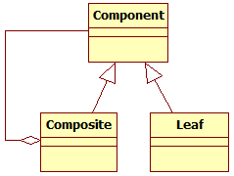
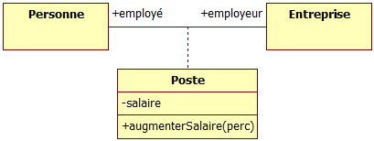
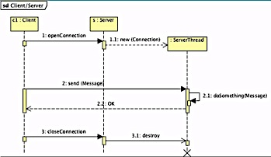
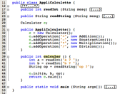
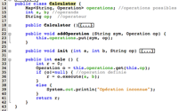
Concevoir un code de qualité
Développement de qualité
Penser qualité
Modularité / réutilisation
Évolutivité / extensibilité
Robustesse
Vision globale
Solution à court terme X solution à long terme
Besoin de modélisation !
Correspondance modèle ⬅➔ code généré
Modèle
Code

Slide 19
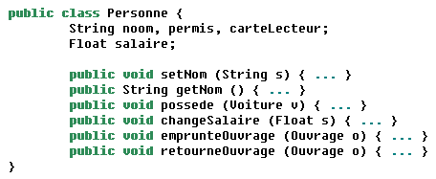
Contre-exemples
Personne
nom : String
permis : String
salaire : Float
carteLecteur : String
Modularité
Cette classe est-elle bien définie ?
Non !!
Personne → nom
Employé → salaire
Conducteur → permis, voiture
Lecteur → carte lecteur, ouvrage
Faible cohésion !!
setNom (String)
getNom () : String
possède(Voiture)
changeSalaire(Float)
emprunteOuvrage(Ouvrage)
retourneOuvrage(Ouvrage)

Slide 20
Contre-exemples
Personne
Modularité
Solution :
Multiples classes
Usage de l’héritage
Forte cohésion !!
nom : String
setNom (String)
getNom () : String
Modularité
gérer la complexité
partager le développement
Lecteur
Employé
Conducteur
carteLecteur : String
salaire : Float
permis : String
emprunteOuvrage(Ouvrage)
retourneOuvrage(Ouvrage)
changeSalaire(Float)
possède(Voiture)

Slide 21
Contre-exemples
Personne
nom : String
prenom : String
Robustesse
Classe Personne
Cette implémentation est-elle robuste ?
setNom (String)
getNom () : String
setPrenom(String)
getPrenom(): String
initiales() : String
public void setNom(String n) {
this.nom = n ;
}
public void setPrenom(String p) {
this.prenom = p ;
}
public String initiales() {
return ( nom.charAt(0) + " " +
prenom.charAt(0) ) ;
}
p = new Personne();
p.setNom (null);
p.initiales() ;
NullPointerException
Ça ne fonctionne pas si nom ou prénom sont NULL !!!
Bug !!!

Slide 22
Contre-exemples
Convertisseur
Réutilisabilité
Cette classe est-elle réutilisable ?
Non !!
Et si on voulait lire la température à partir du clavier ? ou d’une interface graphique ??
Nouvelle classe !! ☹
main (args [0..*] : String)

Slide 23
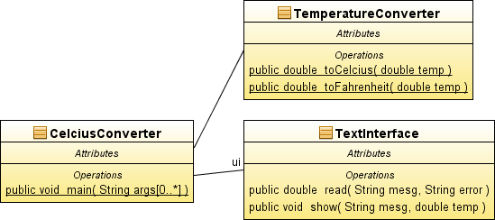
Contre-exemples
Réutilisabilité
Solution : Séparer les responsabilités
1 classe = 1 responsabilité
Conversion de température : classe TemperatureConverter
Interface avec l’utilisateur : classe TextInterface
Application : classe CelciusConverter

Slide 24
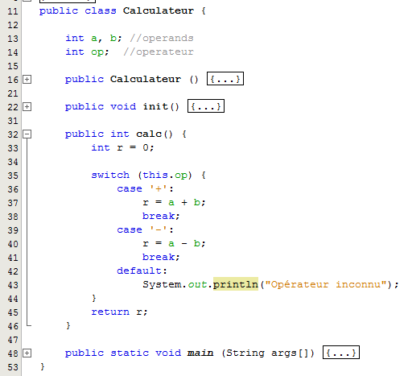
Contre-exemples
Après la mise en production, la direction métier demande l’ajout de nouvelles fonctionnalités :
deux nouvelles opérations * et /
Extensibilité / évolutivité
Développer un calculateur
La direction métier affirme n’avoir besoin que de deux opérateurs : ‘+’ et ‘-’
C’est très urgent !
Calculateur
a: int
b : int
op : char
Réutilisation difficile !
Classe non-extensible
init ()
calc() : int

Slide 25
Contre-exemples
Extensibilité / évolutivité
Comment pouvoir ajouter de nouvelles opérations sans affecter le code existant ??
Factoriser les responsabilités !!
Opération : définition abstraite d’une opération
Calculateur : exécution des opérations, quelque soit l’opération
Application principale : interaction utilisateur, définition des opérations
Design pattern Strategy

Slide 26
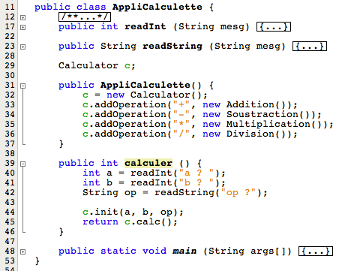
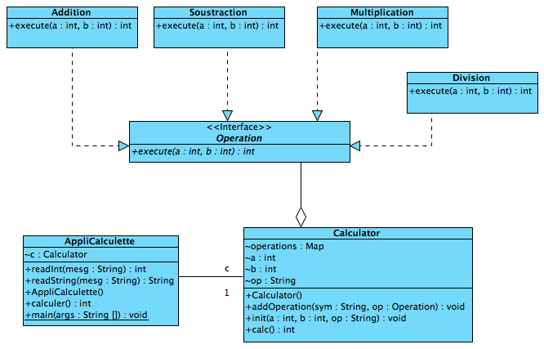
Contre-exemples

Slide 27
Références utilisées
http://www1.standishgroup.com/newsroom/chaos_2009.php
http://www.projectsmart.co.uk/docs/chaos-report.pdf
http://www.geek-directeur-technique.com/2009/07/10/le-triangle-qualite-cout-delai

